Slide 1
Индивидуальный проект,3 этап.

Slide 2
Цель работы
Добавить к сайту достижения.

Slide 3
Задание
1)Добавить информацию о навыках (Skills). 2)Добавить информацию об опыте (Experience). 3)Добавить информацию о достижениях (Accomplishments). 4)Сделать пост по прошедшей неделе. 5)Добавить пост на тему по выбору: Легковесные языки разметки. Языки разметки. LaTeX. Язык разметки Markdown.

Slide 4
Выполнение
1). Сначала заходим в каталог work/blog/content/home, там видим необходимые нам файлы: skills.md, experience.md, accomplishments.md (рис.1).Редактируем файлы и вносим свои навыки, информацию об опыте,свои достижения.

Slide 5
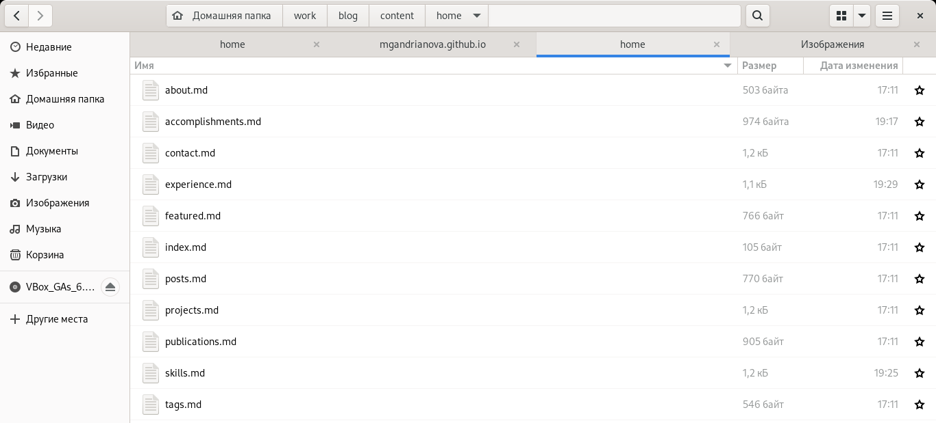
Рис.1:Файлы для редактирования

Slide 6
2). Переходим в каталог work/blog/content/post/getting-started для добавления постов(рис.2).

Slide 7
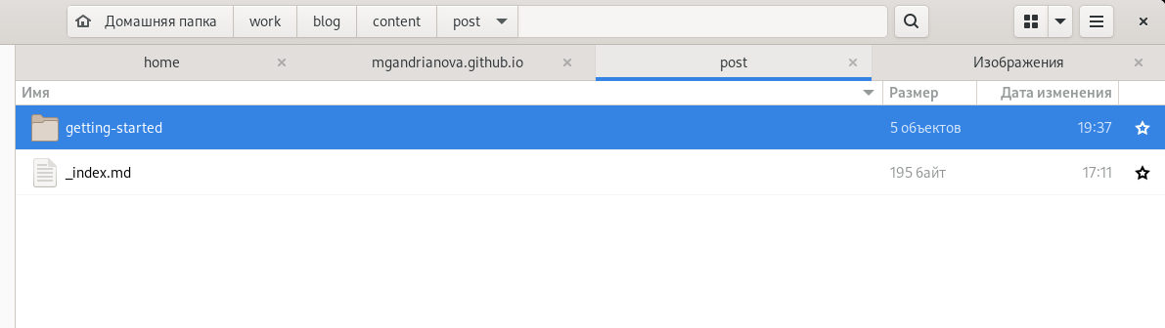
Рис.2:Переход в каталог work/blog/content/post/getting-started

Slide 8
Проверяем созданные файлы(рис.3).

Slide 9
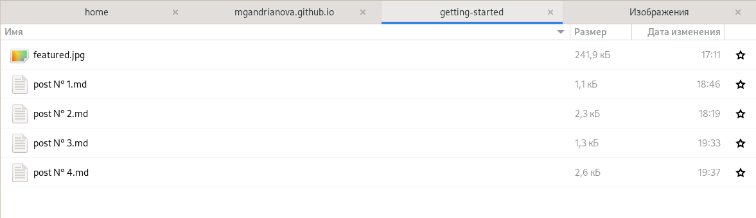
Рис.3:Созданные файлы

Slide 10
3). Ввела в терминале в каталоге ~/work/blog команды(рис.4) для загрузки созданных файлов на GitHub:
git add .
git commit -am "Добавили к сайту достижения"
git push origin main
Затем ввела команду “~/bin/hugo”(рис.4):

Slide 11
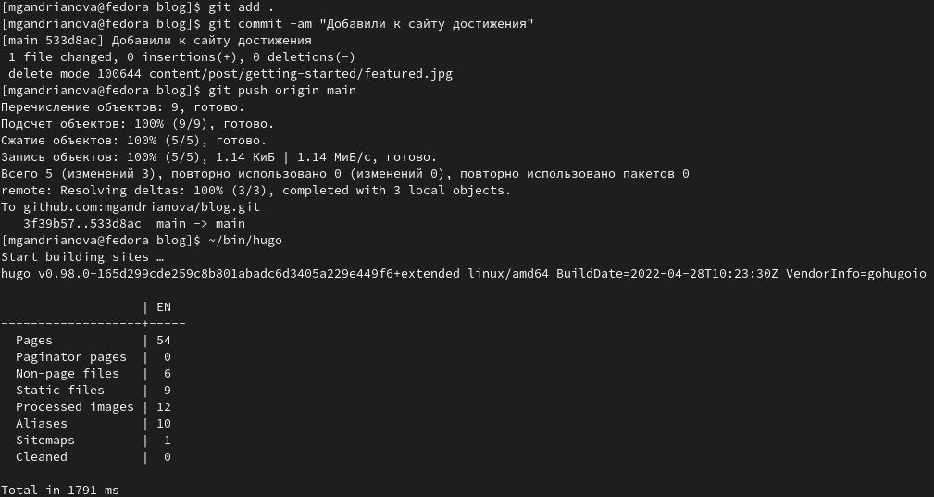
Рис.4:Загрузка файлов на GitHub

Slide 12
Ввела команду “~/bin/hugo server”(рис.5).

Slide 13
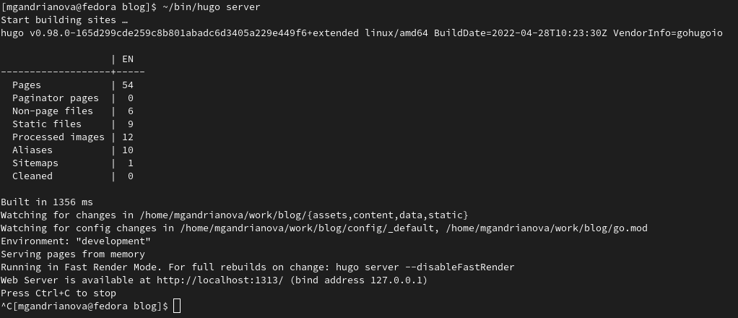
Рис.5:Ввод команды “~/bin/hugo server”

Slide 14
Терминал выведет на экран ссылку нашего сайта: http://localhost:1313/ . Копируем её в браузер и переходим по ней.
4). Проверяем выполненные действия: Мои навыки(рис.6).

Slide 15
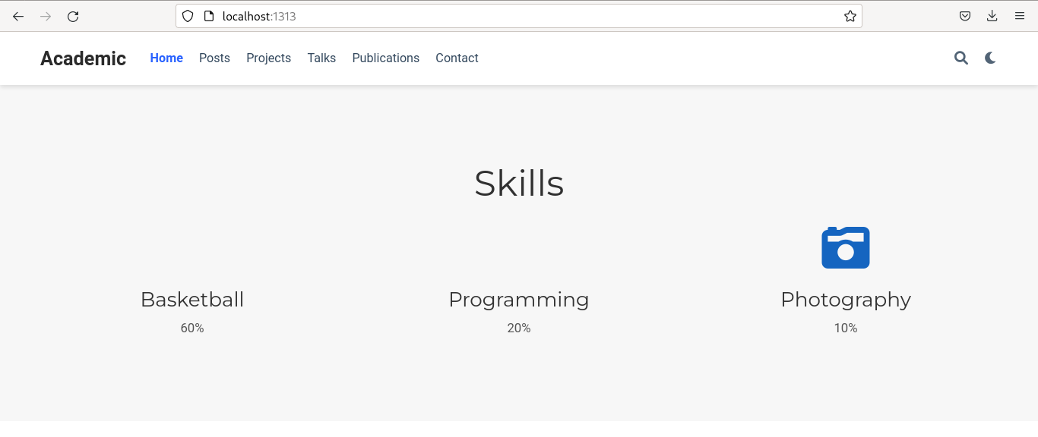
Рис.6:Мои навыки

Slide 16
Мой опыт (рис.7).

Slide 17
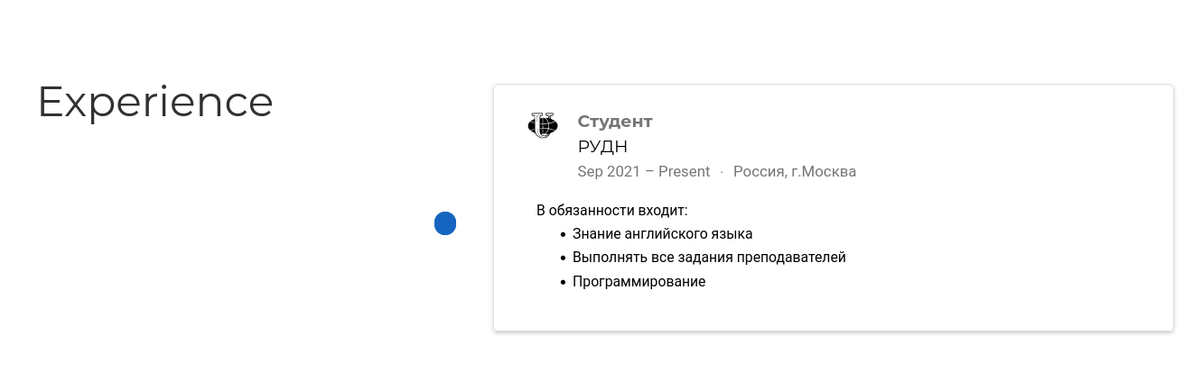
Рис.7:Мой опыт

Slide 18
Мои достижения(рис.8).

Slide 19
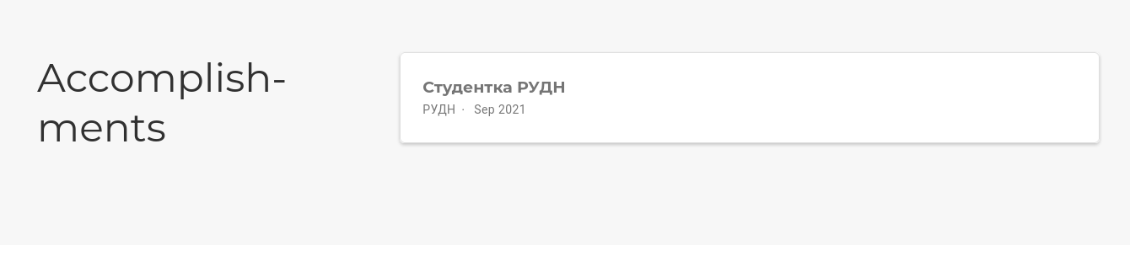
Рис.8:Мои достижения

Slide 20
5).Проверяем созданные посты(рис.9):

Slide 21
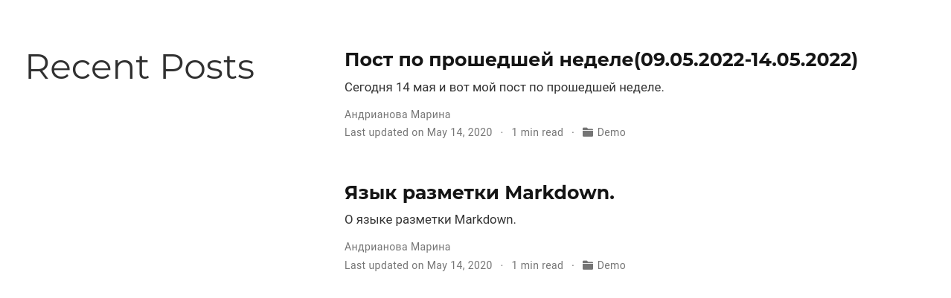
Рис.9:Созданные посты

Slide 22
Пост по прошедшей неделе(рис.10).

Slide 23
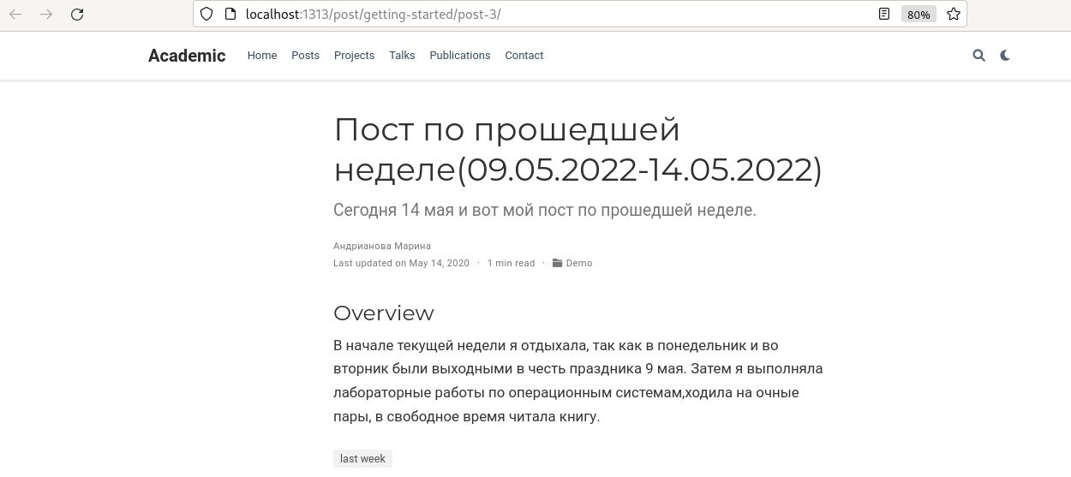
Рис.10:Пост по прошедшей неделе

Slide 24
Пост на тему: “Язык разметки Markdown”(рис.11,рис.12).

Slide 25
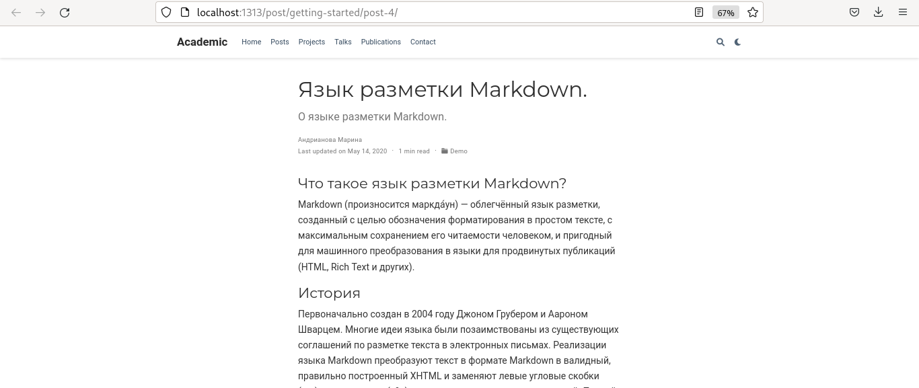
Рис.11:Пост по теме

Slide 26
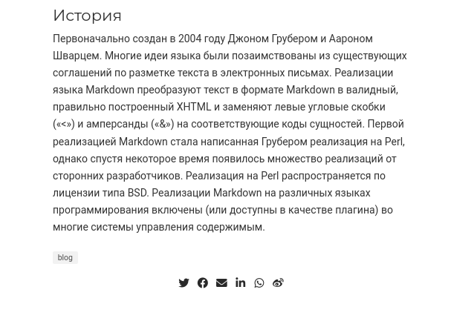
Рис.12:Пост по теме(продолжение)

Slide 27
Выводы
1)Добавила информацию о навыках (Skills). 2)Добавила информацию об опыте (Experience). 3)Добавила информацию о достижениях (Accomplishments). 4)Сделала пост по прошедшей неделе. 5)Добавила пост на тему: “Язык разметки Markdown”.

